Slide 1


Slide 2


Slide 3


Slide 4





Action
Agent
Environment
State
Reward

Slide 5
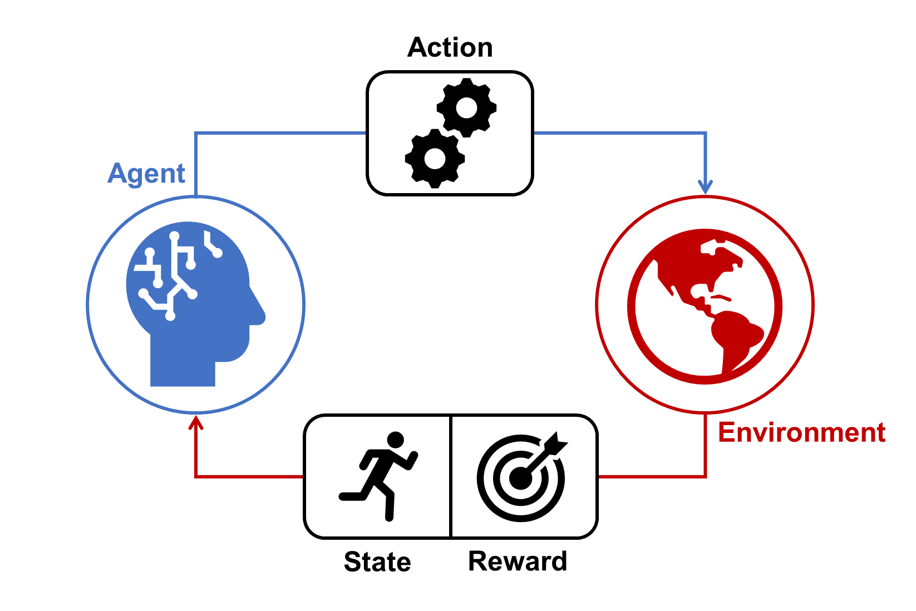

Slide 6
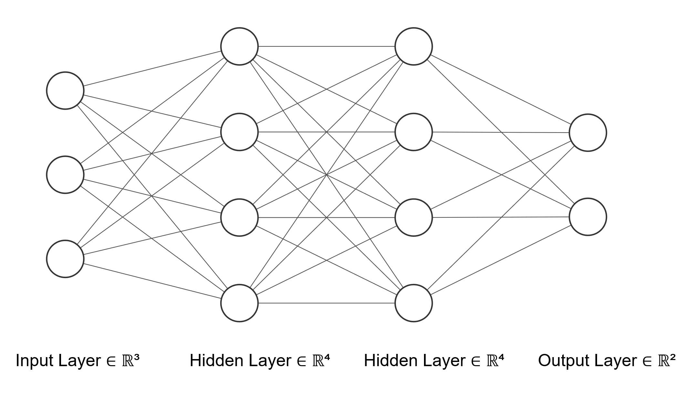
Feed Forward
Back Propagation

Slide 7
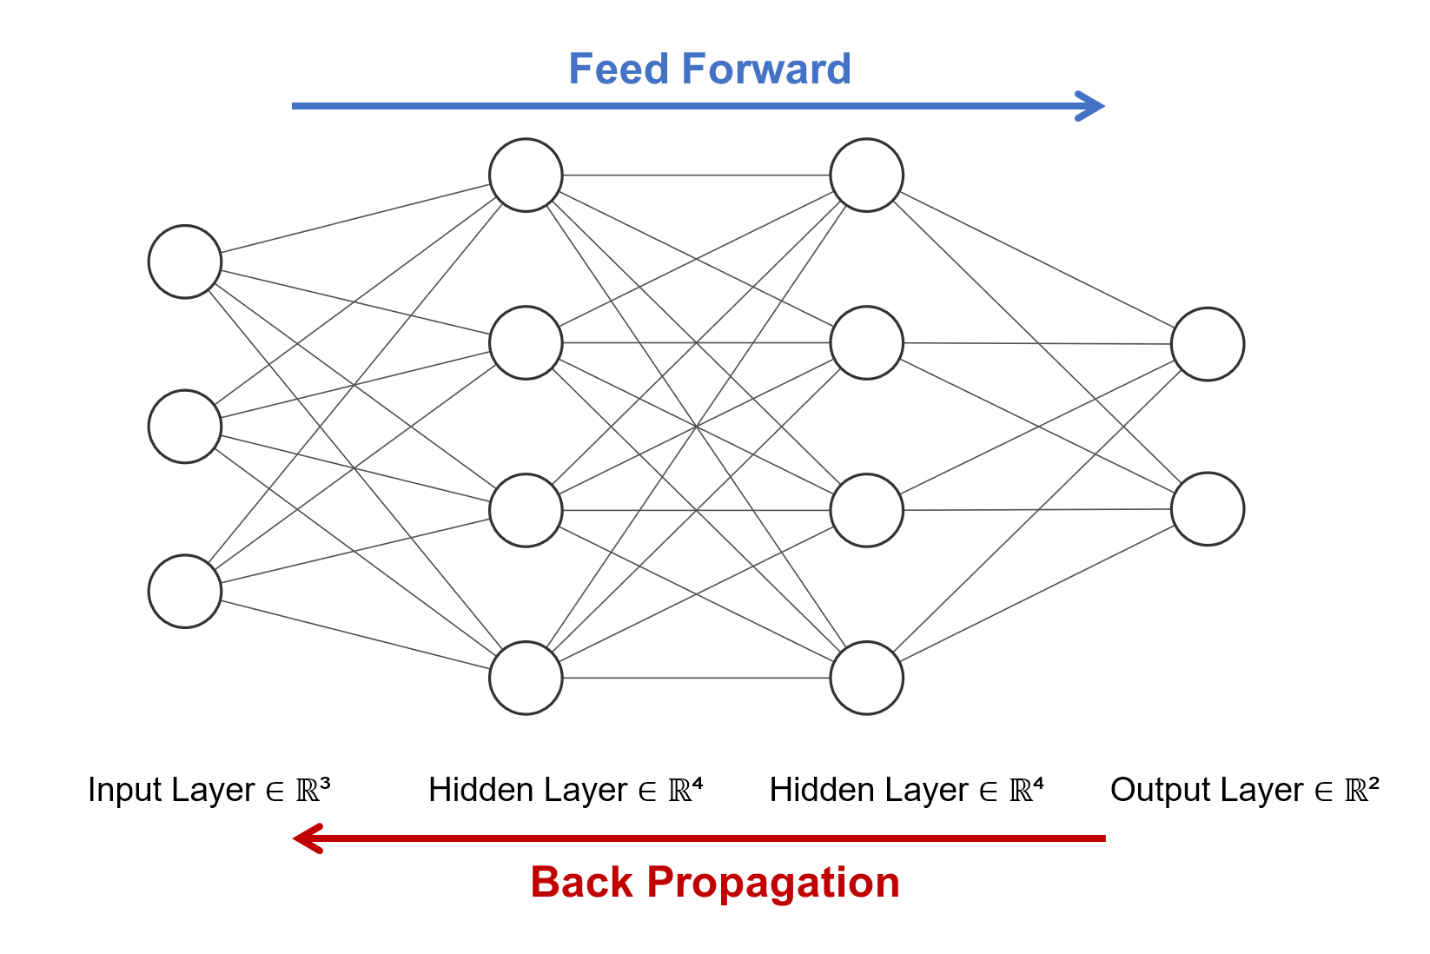

Slide 8




Action
Agent
Environment
K/D/A
State
Reward

Slide 9
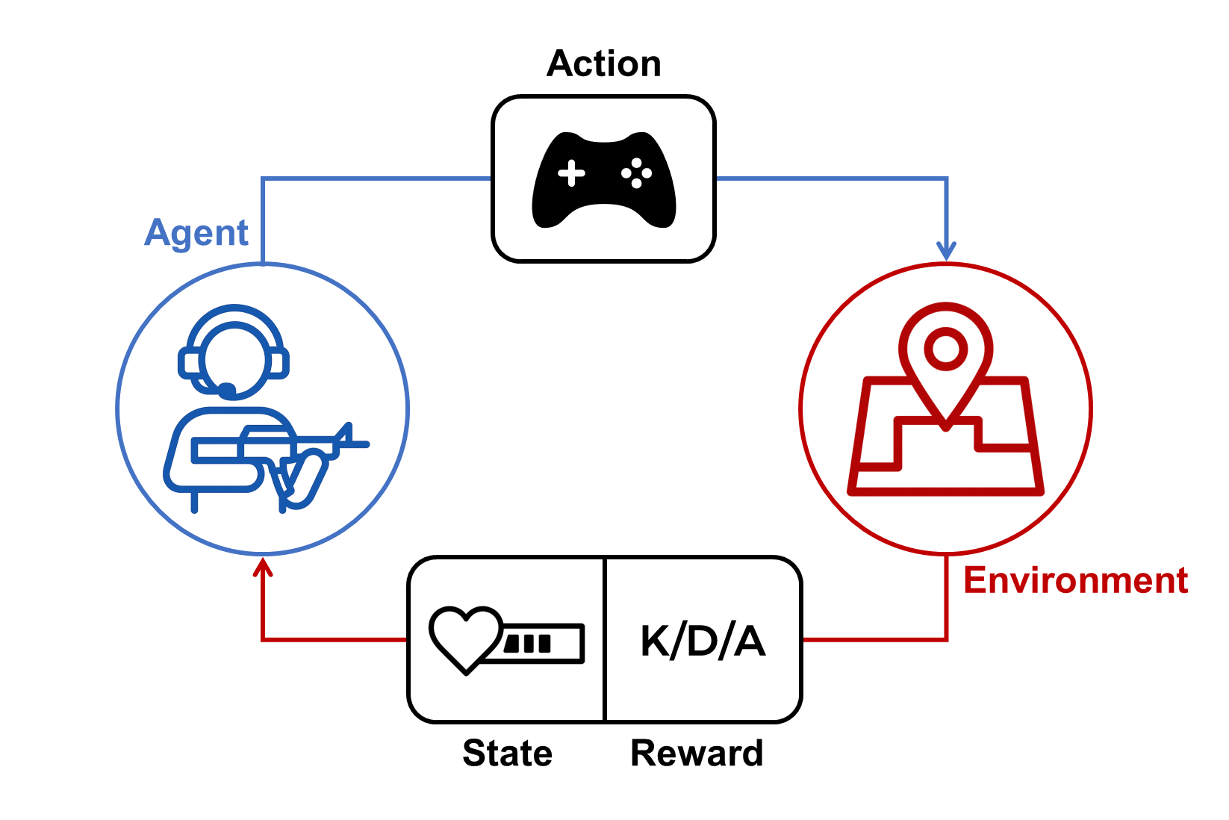

Slide 10

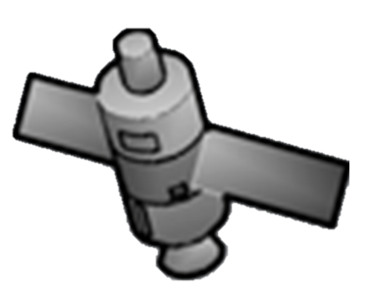
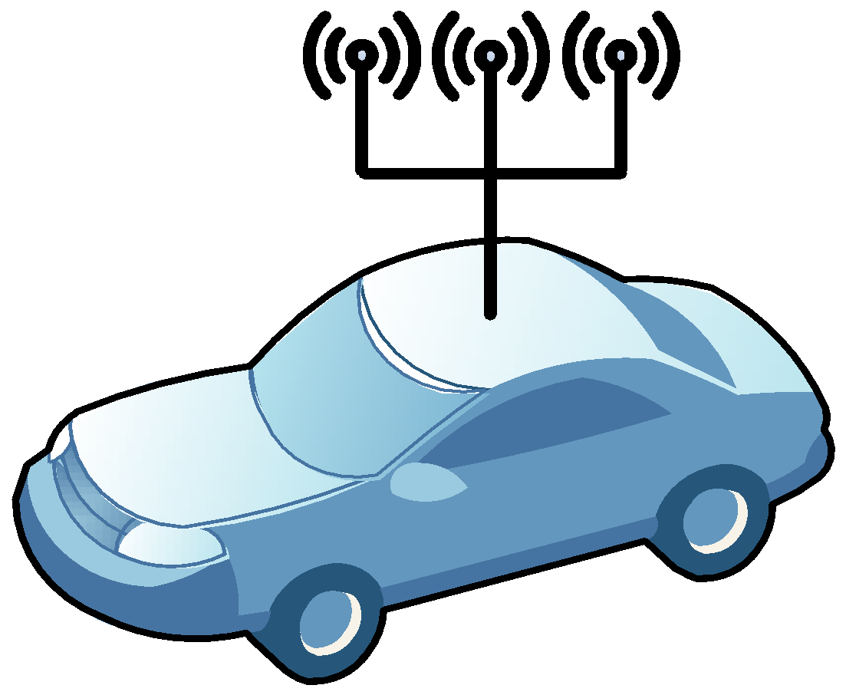
Edge Server
Base
Station
Base
Station
Base
Station

Slide 11
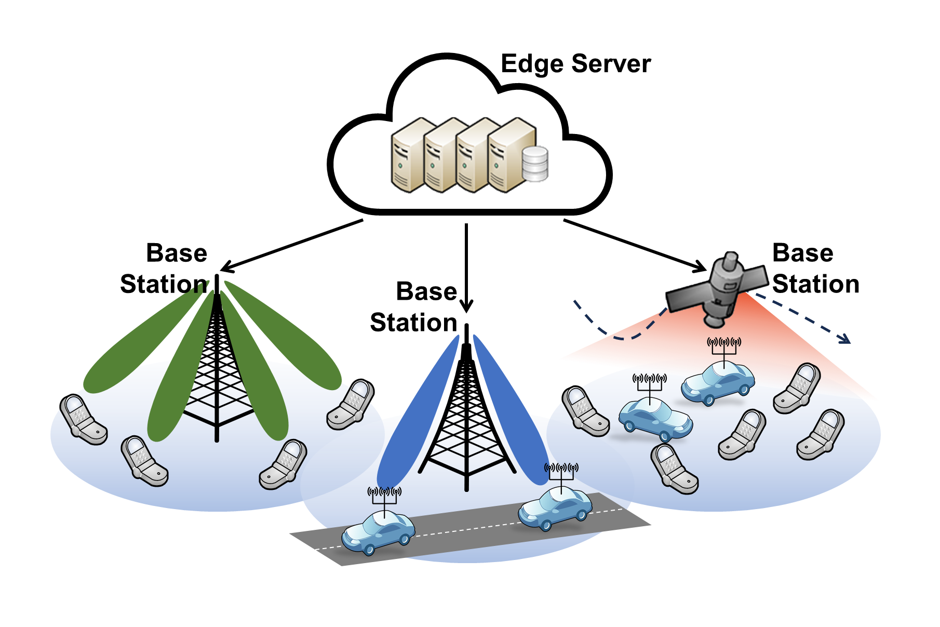

Slide 12
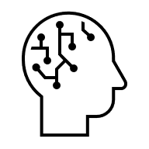
Supervisor Agent
Agent
Agent
Agent
Agent
Agent
Agent

Slide 13
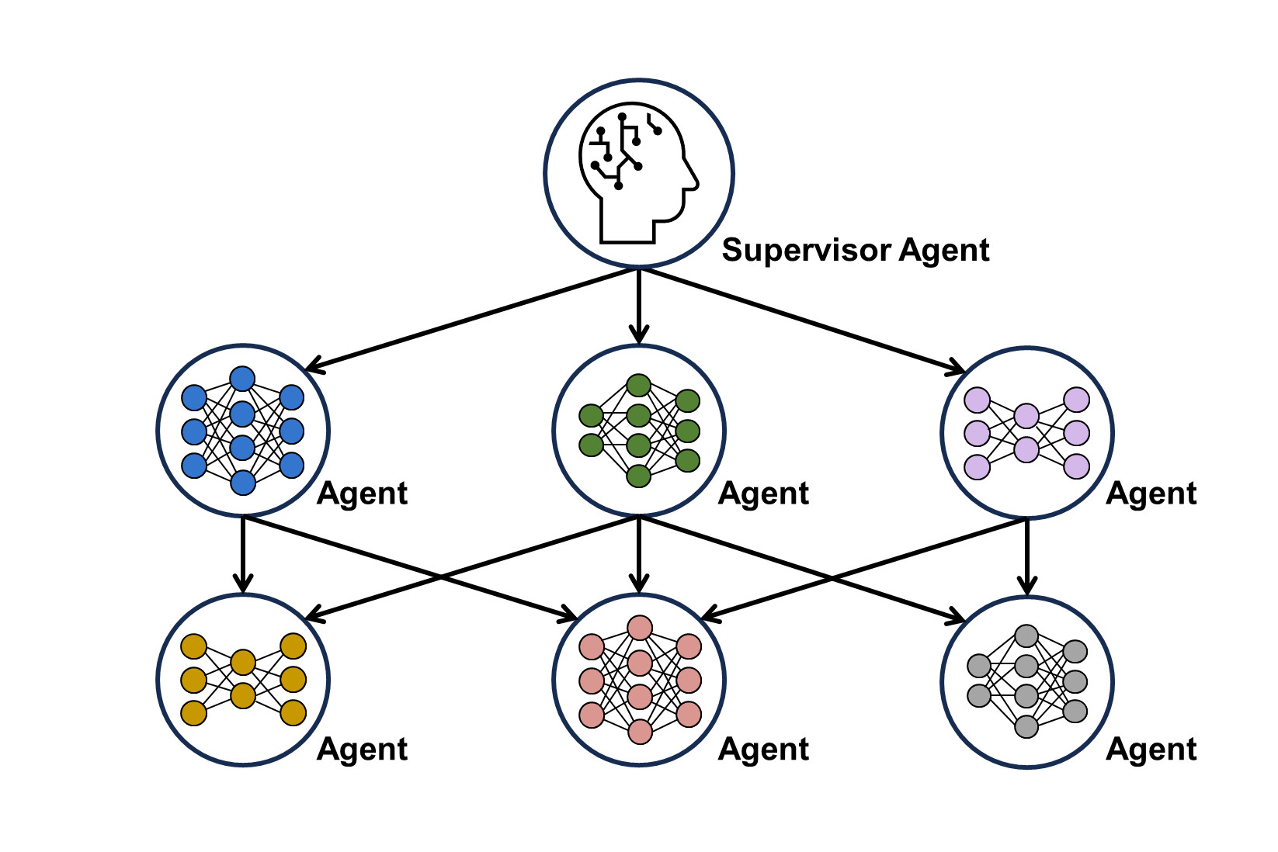

Slide 14

Agent
Action
State
Reward
Environment

Slide 15
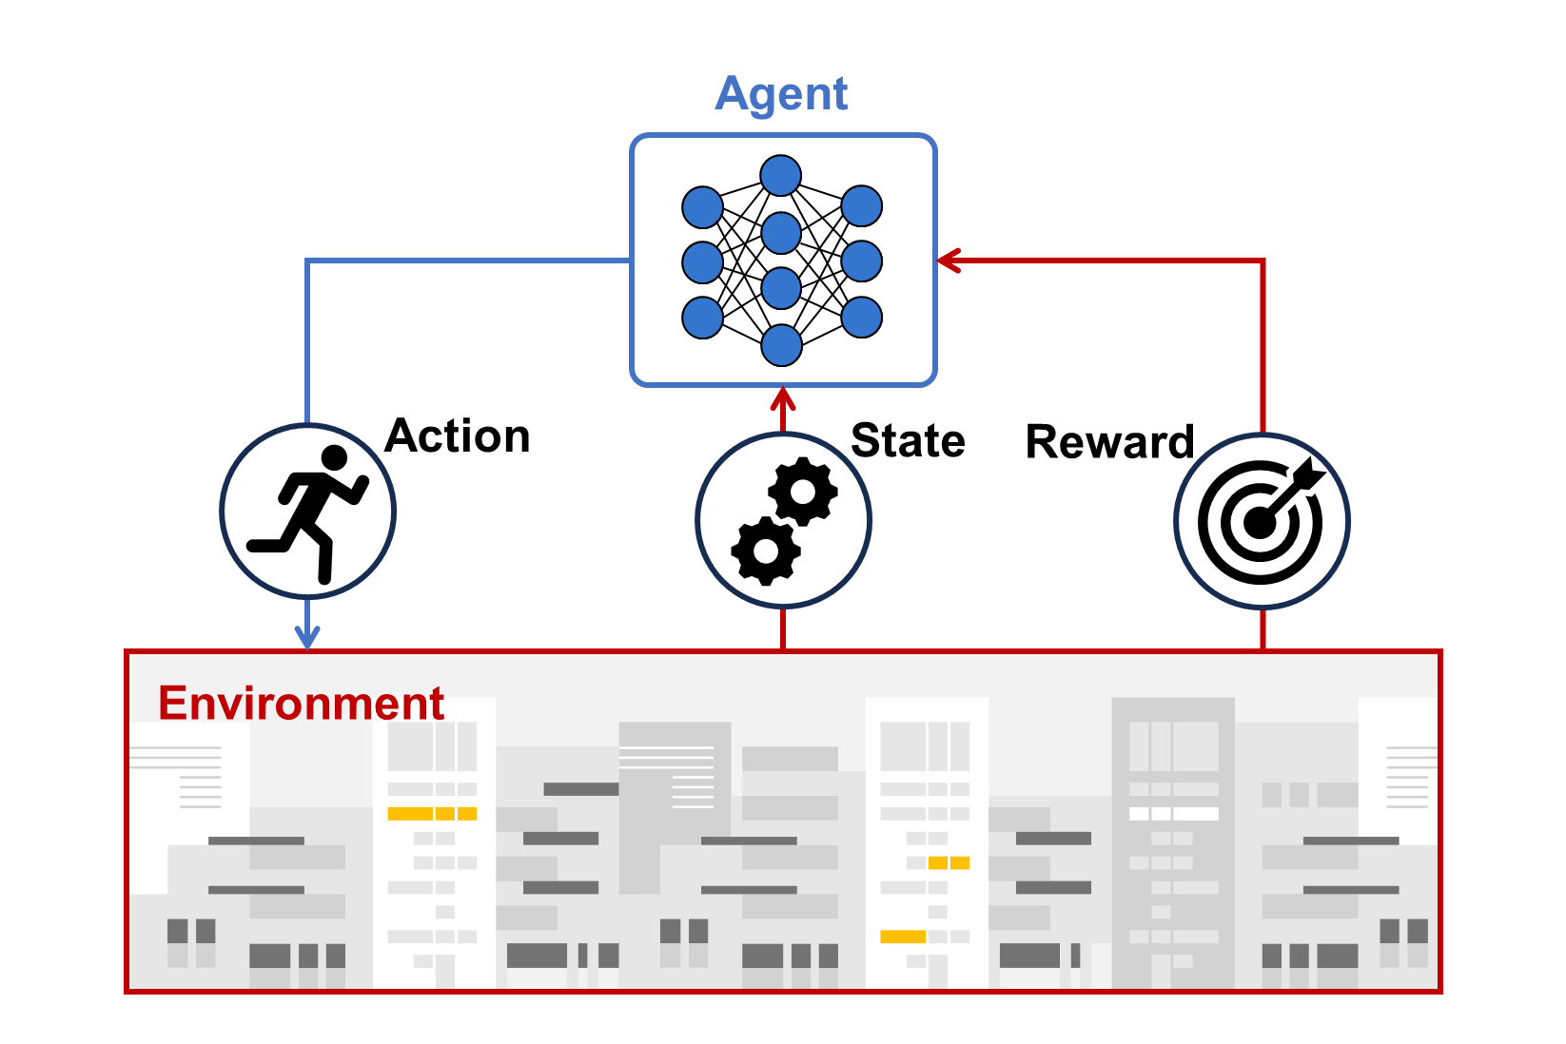

Slide 16

Agent
Agent
Agent
$$⋯$$
Environment

Slide 17
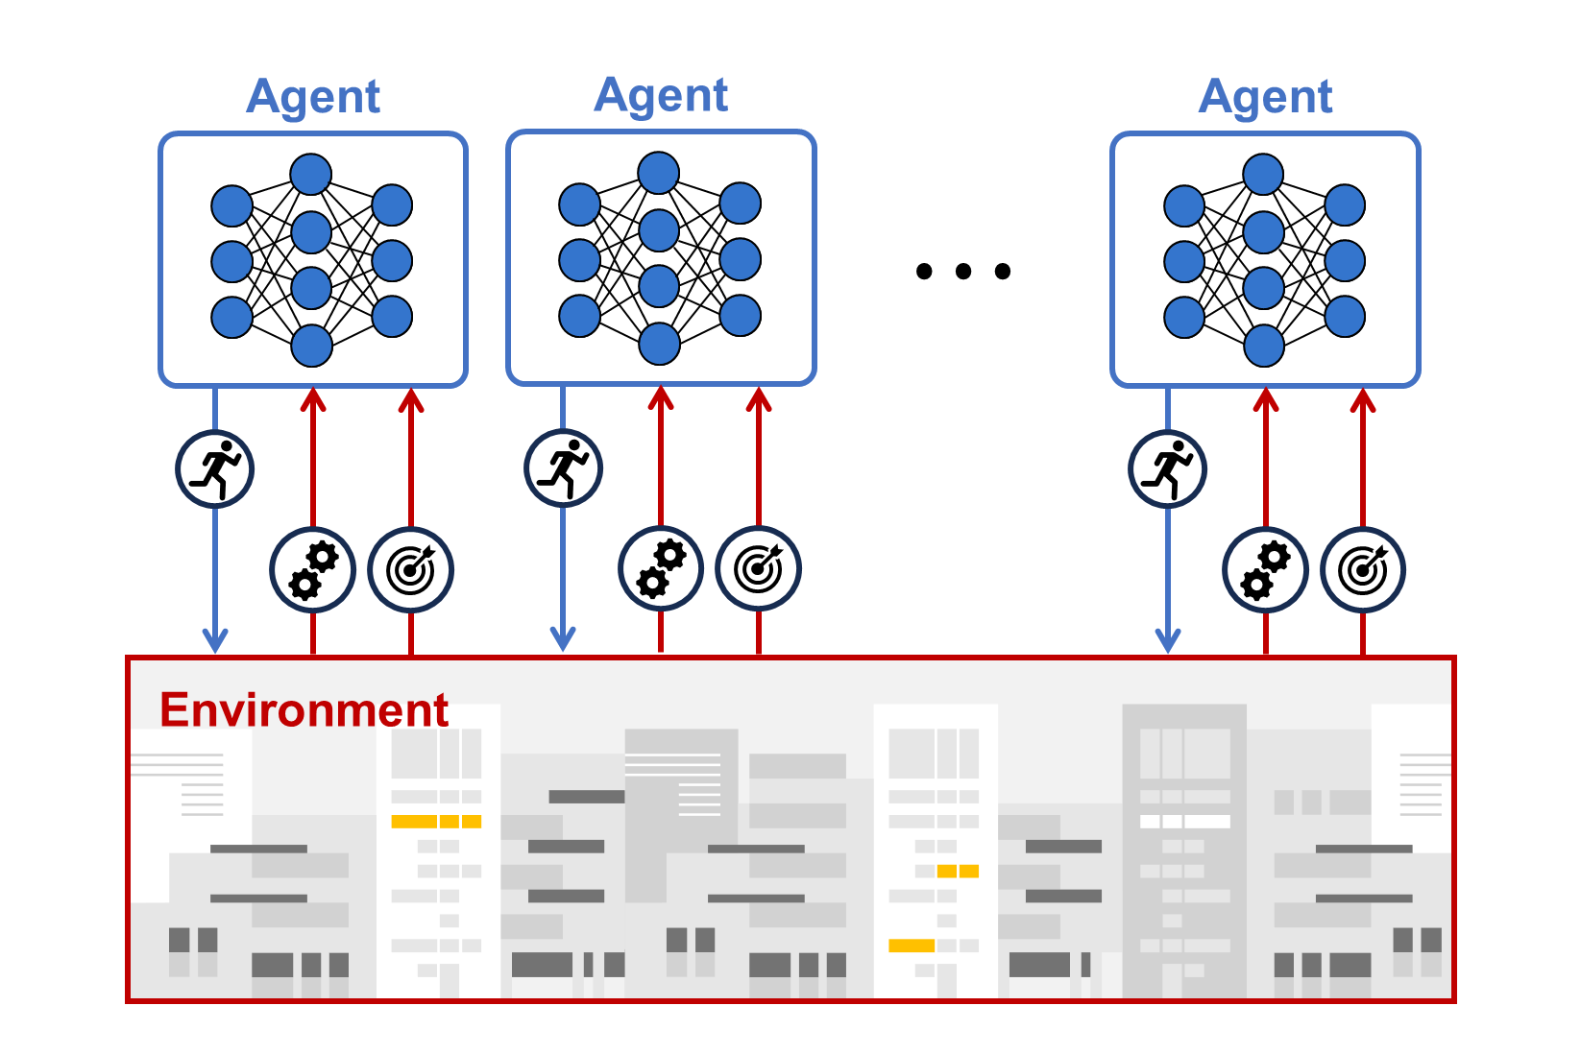

Slide 18
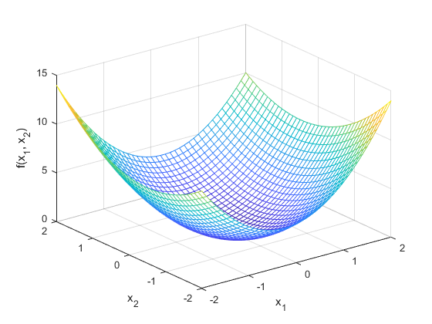

Slide 19
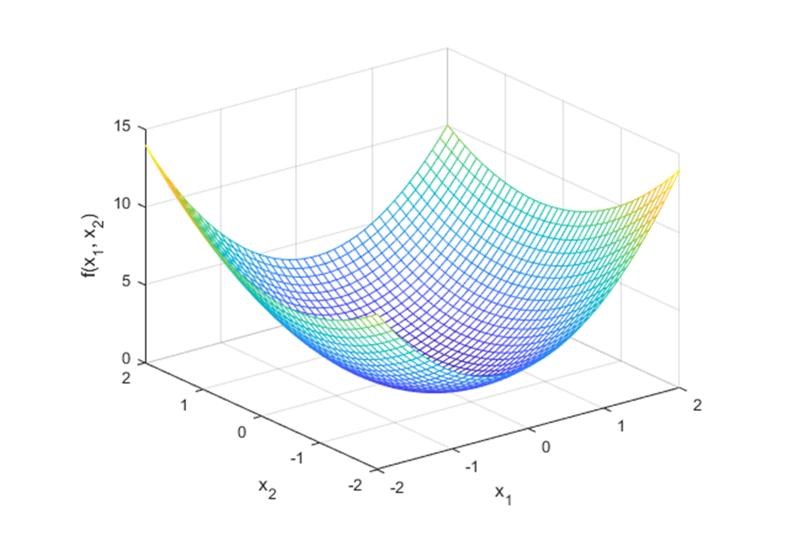

Slide 20
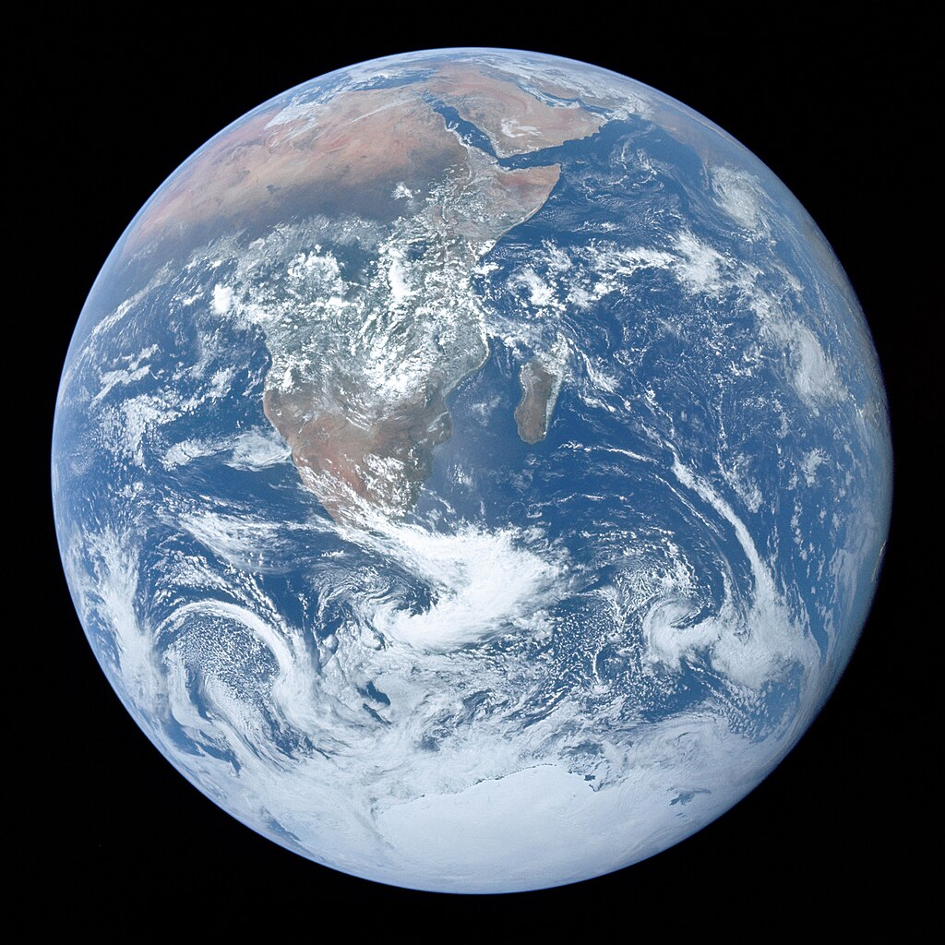
LEO
LEO

Slide 21
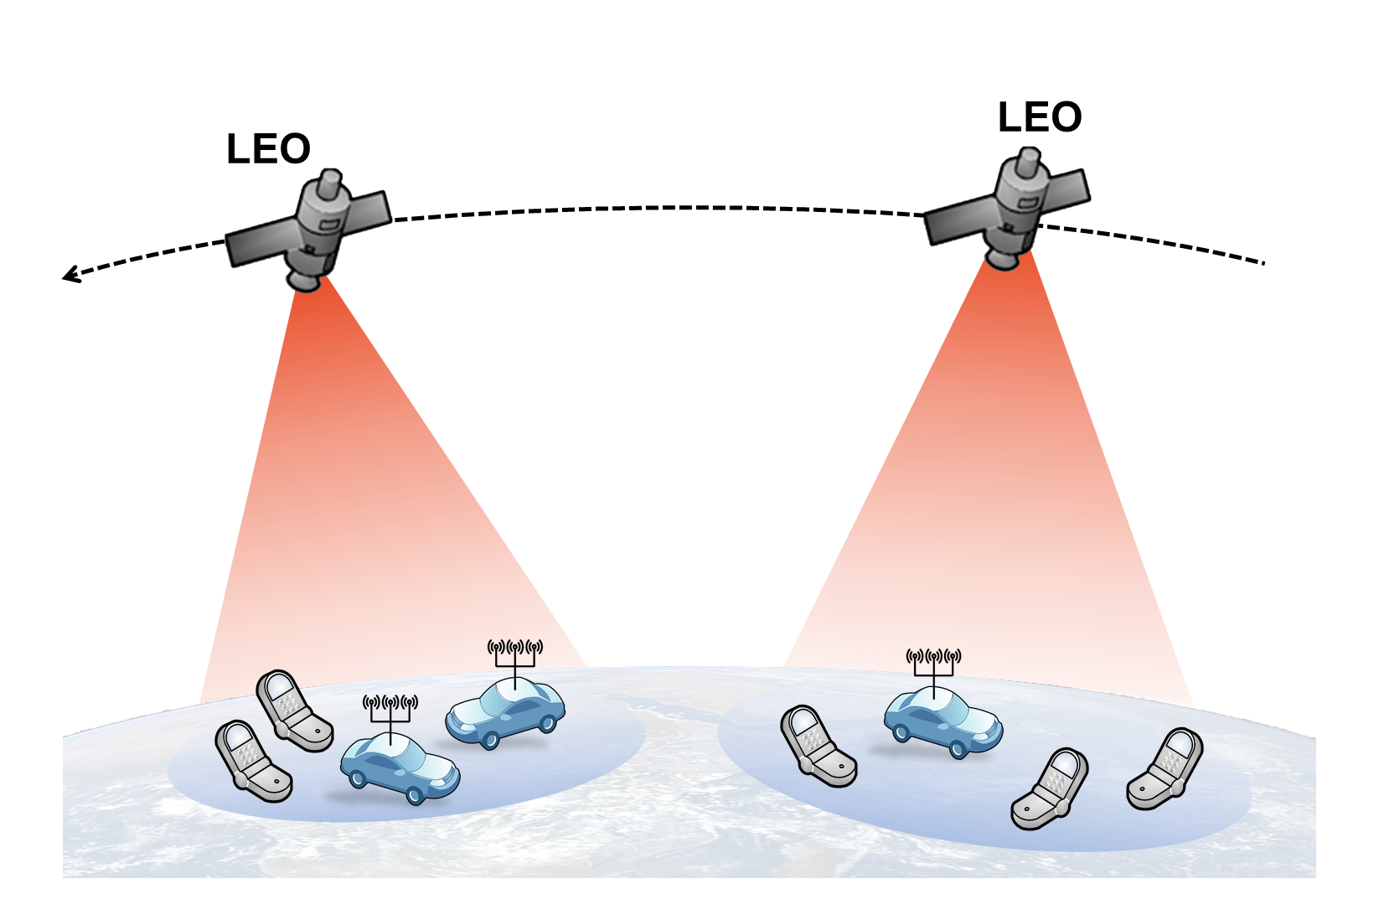

Slide 22
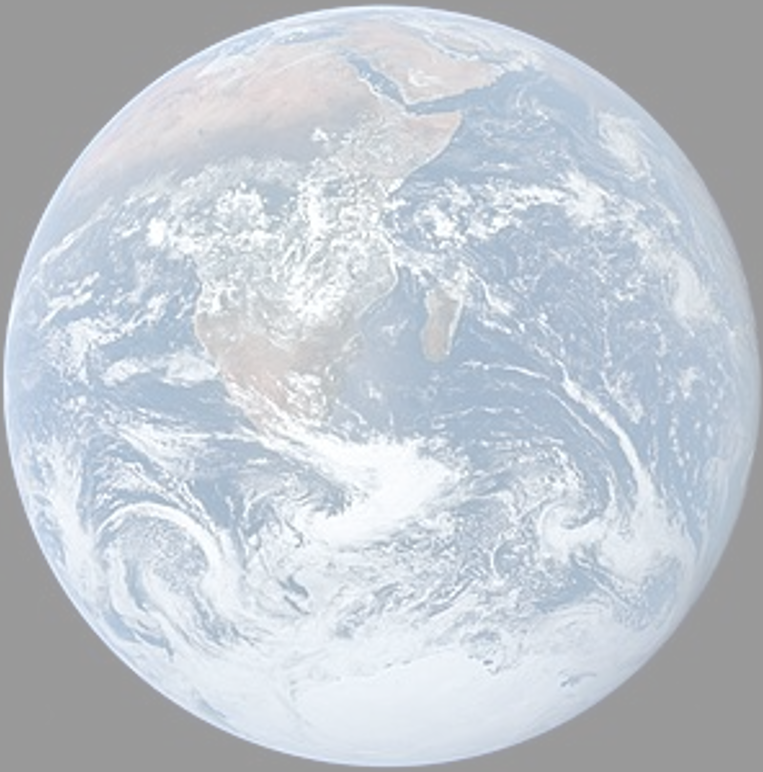
LEO
LEO
LEO
LEO

Slide 23
LEO
LEO
LEO
LEO

Slide 24
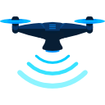
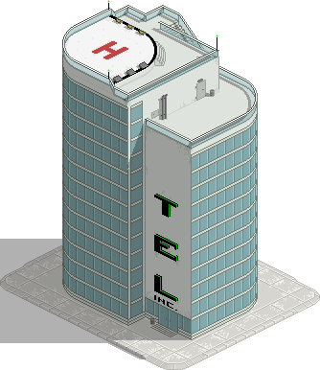



UAV
($n$)
UAV
($n−1$)
UAV
($n+1$)

Slide 25
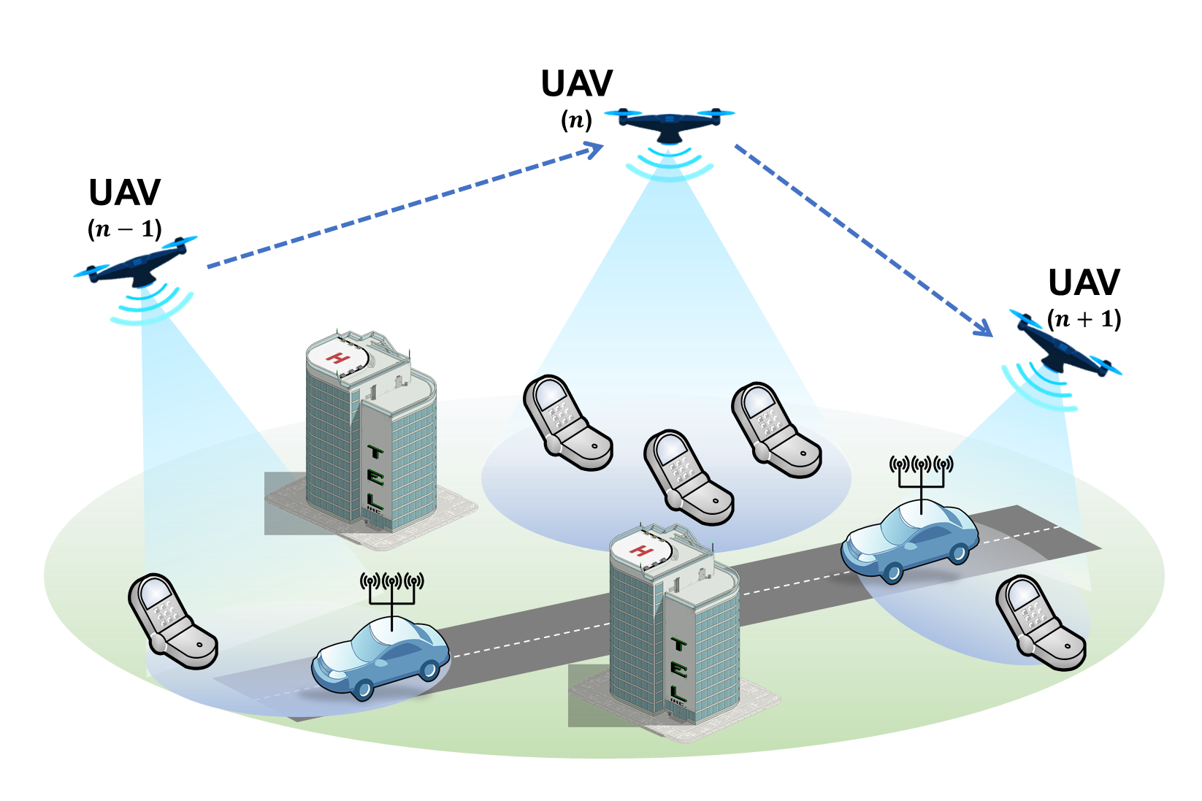

Slide 26
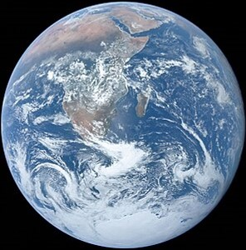
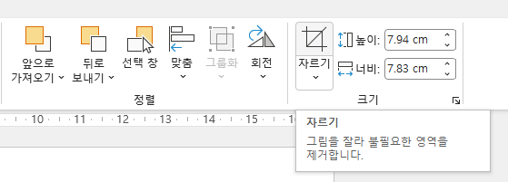
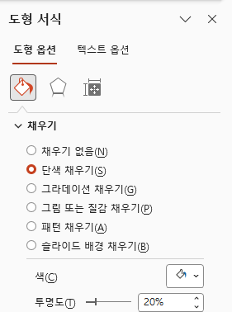
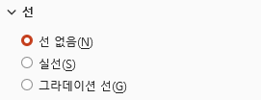
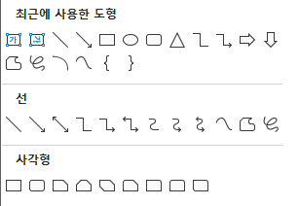
2. (필요에 따라) 여백이 없도록 지구 그림 편집
1. 지구 그림 구글링
4. 사각형 도형 서식 변경:
- 단색 채우기 + 투명도 20%
- 선 없음
3. 그림과 같은 사이즈의
사각형 도형 생성
5. 그림으로 저장

Slide 27
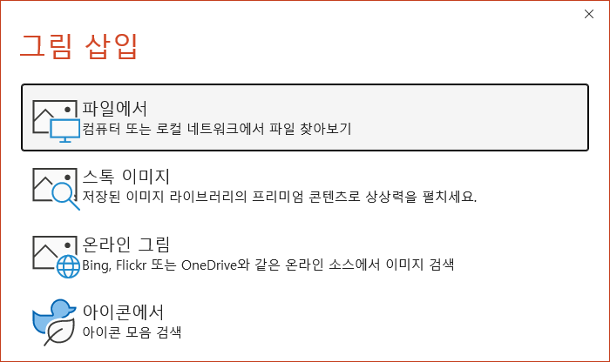
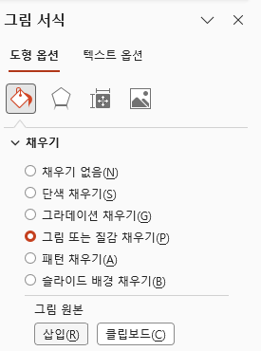
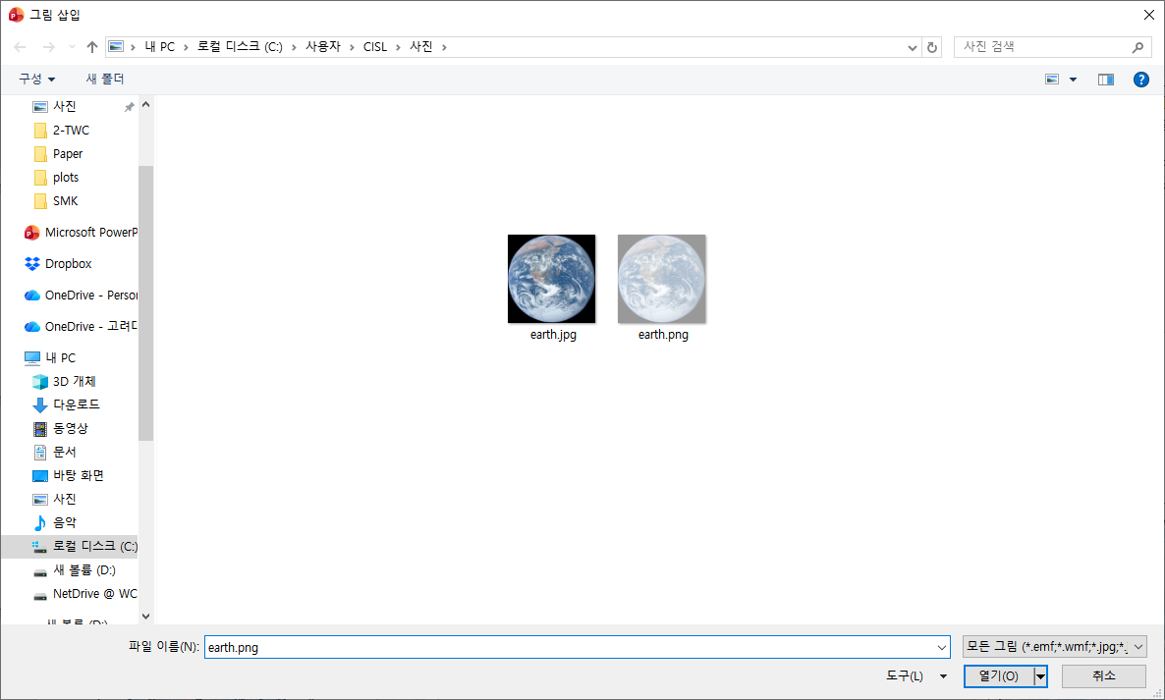
6. 원 생성
7. 그림 또는
질감 채우기
8. 5에서 저장한 그림 불러오기

Slide 28
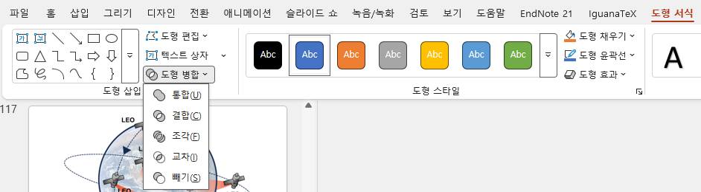
1
2
10. 도형 서식 -> 도형 병합 -> 조각
9. 전에 만든 지구와 같은 크기의 원 생성
타원 생성 후 원과 중앙 배열
3
4
4
11. 9번 그림 중 1, 2 부분 삭제
12. 이전에 만들어둔 지구와 겹치기
13. 3, 4 배경 투명 / 선 점선

